Slide 1
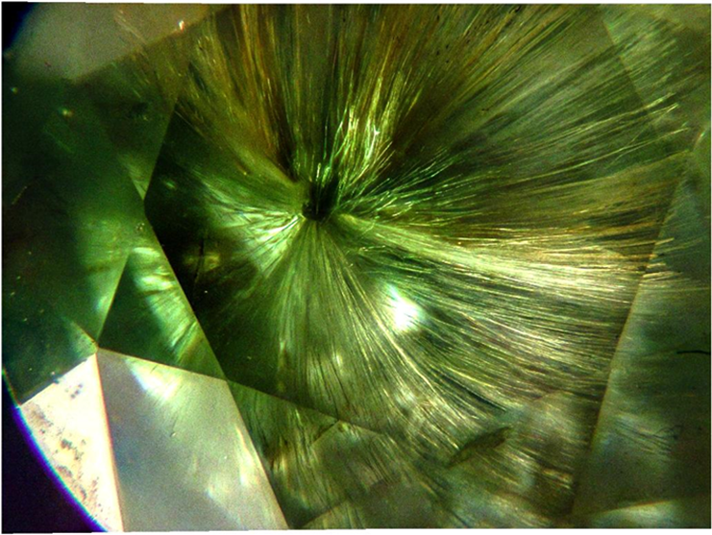
ИНСТИТУТ ГЕОЛОГИИ И ГЕОХИМИИ
УРАЛЬСКОГО ОТДЕЛЕНИЯ
РОССИЙСКОЙ АКАДЕМИИ НАУК
Карасева Елизавета Сергеевна
ГЕОЛОГИЯ И МИНЕРАЛОГИЯ
ПОЛДНЕВСКОГО МЕСТОРОЖДЕНИЯ ДЕМАНТОИДА (СРЕДНИЙ УРАЛ)
Специальность 25.00.05 – Минералогия, кристаллография
Научный руководитель: д.г.-м.н. Кисин Александр Юрьевич

Slide 2
Актуальность
Демантоид – редкий и самый дорогой ювелирный камень из группы граната.
Впервые выявлен на Урале в россыпях по р. Бобровка (около с. Елизаветинское, в 30 км к юго-западу от г. Нижний Тагил) в начале XIX века. Затем были открыты россыпи в окрестностях села Полдневая.
Для эффективного проведения геологоразведочных работ необходима геолого-генетическая модель месторождения, которую можно создать на примере Полдневского месторождения демантоида. В настоящее время на месторождении ведутся геологоразведочные работы.
Notes:
Демантоид – редкий и самый дорогой ювелирный камень из группы граната, впервые выявленный на Урале в россыпях по р. Бобровка (около с. Елизаветинское, в 30 км к юго-западу от г. Нижний Тагил) в начале XIX века. Затем были открыты россыпи в окрестностях села Полдневая. К настоящему времени россыпи практически отработаны и появилась потребность в поисках коренных месторождений. Для эффективного проведения геологоразведочных работ необходима геолого-генетическая модель месторождения, которую можно создать на примере Полдневского месторождения демантоида. В настоящее время на месторождении ведутся геологоразведочные работы.

Slide 3
Задачи
Цель
Создание геолого-генетической модели месторождения демантоида (на примере Полдневского месторождения).
01
Установление структурного контроля минерализации демантоида.
Изучение вещественного состава вмещающих пород и минерализованных зон.
Выявление типоморфных особенностей демантоида и сопутствующей минерализации.
Установление минеральных ассоциаций и парагенезисов демантоида на Полдневском месторождении.
Изучение химического состава, зональности, минеральных включений.
Исследование изотопного состава демантоида и сопутствующих минералов для установления источников вещества.
Изучение демантоида методами газовой хроматографии для установления состава флюида
Изучение времени и условий образования демантоида.
02
03
04
05
06
07
08
Notes:
Цель работы:
Создание геолого-генетической модели месторождения демантоида (на примере Полдневского месторождения).
Задачи:
• Установление структурного контроля минерализации демантоида.
• Изучение вещественного состава вмещающих пород и минерализованных зон.
• Выявление типоморфных особенностей демантоида и сопутствующей минерализации.
• Установление минеральных ассоциаций и парагенезисов демантоида на Полдневском месторождении.
• Изучение химического состава, зональности, минеральных включений.
• Исследование изотопного состава демантоида и сопутствующих минералов для установления источников вещества.
• Изучение демантоида методами газовой хроматографии для установления составов флюида.
• Изучение времени и условий образования демантоида.

Slide 4
Фактический материал
Основные материалы для исследований собраны соискателем лично, при проведении полевых работ на Полдневском месторождении. Часть каменного материала предоставлена Т.В. Коньковым, одним из руководителей предприятия ООО «Маяк», и геологами этого же предприятия Селезневым С.Г., Зориным Д. А.
Notes:
Фактический материал Основные материалы для исследований собраны соискателем лично, при проведении полевых работ на Полдневском месторождении. Часть каменного материала предоставлена Т.В. Коньковым, одним из руководителей предприятия ООО «Маяк», и геологами этого же предприятия Селезневым С.Г., Зориным Д. А.

Slide 5
Методы исследований
Сканирующая электронная микроскопия
Рентгенофлуоресцентная спектроскопия
Электроннозондовый рентгеноспектральный микроанализ
Микроскоп JSM-6390LV фирмы Jeol с энергодисперсионной приставкой INCA Energy 450
X-Max 80
Многоканальноый прибора CPM-35 и настольный
энергодисперсионный спектрометр
EDX-8000
Микроанализатор Cameca SX-100, с пятью волновыми спектрометрами и энергодисперсионной приставкой Bruker XFlash 6.
Масс-спектрометрия с индуктивно-связанной плазмой с лазерным пробоотбором
(LA-ICP-MS)
Рентгено-структурный, термический анализ и РАМАН-спектроскопия
Все анализы выполнены в ЦКП «Геоаналитик» ИГГ УрО РАН. Хроматография демантоида выполнена в Институте геологии Коми НЦ УрО РАН, г. Сыктывкар. Исследования изотопов кислорода и водорода демантоидов выполнялось в ДВГИ
(г. Владивосток).
Notes:
Методы исследования Состав минералов и пород изучался методами сканирующей электронной микроскопии, на микроскопе JSM-6390LV фирмы Jeol с энергодисперсионной приставкой INCA Energy 450 X-Max 80, рентгенофлуоресцентной спектроскопии на CPM-35 и EDX-8000 и электроннозондовым рентгеноспектральным микроанализом на микроанализаторе Cameca SX-100, с пятью волновыми спектрометрами и энергодисперсионной приставкой Bruker XFlash 6. Для определения уровня содержания примесных элементов использовался метод масс-спектрометрии с индуктивно-связанной плазмой с лазерным пробоотбором (LA-ICP-MS). Минералы серпентина изучались методами рентгено-структурного термического анализа и РАМАН-спектроскопии. Все анализы выполнены в ЦКП «Геоаналитик» ИГГ УрО РАН. Хроматография демантоида выполнена в Институте геологии Коми НЦ УрО РАН, г. Сыктывкар. Исследования изотопов кислорода и водорода демантоидов выполнялась…в ДВГИ (г. Владивосток).

Slide 6
Научная новизна и
практическая значимость
1. Структурный контроль демантоидной минерализации не наблюдается.
Морфология минерализованных жил имеет форму рудных столбов.
2. На Полдневском месторождении широко распространены разноориентированные жилы антигорита, хризотила, лизардита, карбонатов, образовавшиеся в условиях декомпрессии. Демантоид встречается исключительно редко и часто сопровождается рудными желваками, сложенными купритом, самородной медью, хизлевудитом, миллеритом, пентландитом и другими минералами.
3. Дано комплексное описание сфероидальных агрегатов демантоида Полдневского месторождения, образовавшихся в условиях декомпрессии.
4. Доказано, что включения типа «конский хвост» представлены полыми щелевидными каналами, устья которых могут быть заполнены минералами вмещающих пород (серпентином, карбонатами, магнетитом).
Notes:
Научная новизна и практическая значимость
1. Структурный контроль демантоидной минерализации не наблюдается. Морфология минерализованных жил имеет форму рудных столбов.
2. На Полдневском месторождении широко распространены разноориентированные жилы антигорита, хризотила, лизардита, карбонатов, образовавшиеся в условиях декомпрессии. Демантоид встречается исключительно редко и часто сопровождается рудными желваками, сложенными купритом, самородной медью, хизлевудитом, миллеритом, пентландитом и другими минералами.
3. Дано комплексное описание сфероидальных агрегатов демантоида Полдневского месторождения, образовавшихся в условиях декомпрессии.
4. Доказано, что включения типа «конский хвост» представлены полыми щелевидными каналами, устья которых могут быть заполнены минералами вмещающих пород (серпентином, карбонатами, магнетитом).

Slide 7
Публикации и апробация
результатов работы
По теме диссертации опубликовано 14 работ:
1 статья WoS (Q2)
2 статьи в журналах по списку ВАК
11 в материалах конференций и сборниках
Результаты исследований по теме диссертации докладывались на 9 научных конференциях.
1 Международной научной конференции и на
8 Всероссийских научных конференциях
Notes:
По теме диссертации опубликовано 14 работ, в т.ч. 1 статья WoS (Q2) , 2 статьи в журналах по списку ВАК, 11 в материалах конференций и сборниках.

Slide 8
Публикации и апробация
результатов работы
XV Международная научно-практическая конференция "Новые идеи в науках о Земле". Москва, 2021.
XXIV Всероссийская научная молодежная конференция «УРАЛЬСКАЯ МИНЕРАЛОГИЧЕСКАЯ ШКОЛА-2018», 15—17 октября 2018;
XXV Всероссийская научная молодежная конференция с международным участием «УРАЛЬСКАЯ МИНЕРАЛОГИЧЕСКАЯ ШКОЛА-2019», 19 – 22 сентября 2019;
XXVI Всероссийская научная молодежная конференция с международным участием «УРАЛЬСКАЯ МИНЕРАЛОГИЧЕСКАЯ ШКОЛА-2020 ПОД ЗНАКОМ ЗОЛОТА И ПЛАТИНЫ», 22 – 23 сентября 2020;
XX научная конференция «Чтения памяти П.Н. Чирвинского», г. Пермь, 5-6 февраля 2019;
XXII научная конференция «Чтения памяти П.Н. Чирвинского», г. Пермь, 4-5 февраля 2020;
XI Всероссийская молодежная Науч. конф. «Минералы: строение, свойства, методы исследования». Екатеринбург: ИГГ УрО РАН, 2020;
Всероссийское совещание, посвященного памяти профессора С. И. Шермана. г. Иркутск 01.04.2021)
XXVII молодежная научная школа им. проф. В.В. Зайкова «Металлогения древних и современных океанов – 2021. Сингенез, эпигенез, гипергенез» состоится 26–30 апреля 2021;

Slide 9
Защищаемые
положения
Типоморфизм демантоида и сопутствующих минералов Полдневского месторождения выражается в распространении округлых (демантоид, кальцит, магнетит, рудные желваки), шестоватых и волокнистых форм (минералы серпентина, кальцит), в радиально-секториальном строении, в наличии включений «типа конский хвост», в полихромной окраске демантоида.
1.
Демантоидовая минерализация на месторождении в пространстве и во времени часто сопровождается желваками рудных минералов (куприт, хизлевудит, самородная медь, серебро и др.), которые могут использоваться в качестве косвенного поискового признака.
2.
3.
Демантоид Полдневского месторождения образовался в условиях декомпрессии при позднепалеозойской уральской коллизии.
Notes:
Защищаемые положения:
1. Типоморфизм демантоида и сопутствующих минералов Полдневского месторождения выражается в распространении округлых (демантоид, кальцит, магнетит, рудные желваки), шестоватых и волокнистых форм (минералы серпентина, кальцит), в радиально-секториальном строении, в наличии включений «типа конский хвост», в полихромной окраске демантоида.
2. Демантоидовая минерализация на месторождении в пространстве и во времени часто сопровождается желваками рудных минералов (куприт, хизлевудит, самородная медь, серебро и др.), которые могут использоваться в качестве косвенного поискового признака.
3. Демантоид Полдневского месторождения образовался в условиях декомпрессии при позднепалеозойской уральской коллизии.

Slide 10
В начале ХХ в было открыто Полдневское месторождение, на котором в настоящее время ведутся геологоразведочные работы.
В коренном залегании минерализация демантоида была установлена:
на Верхнейвинском гипербазитовом массиве,
на Полярном Урале,
на Корякском нагорье,
на Камчатке.
За рубежом демантоиды известны в Италии, Азербайджане, Иране, Пакистане, США, Словакии, а также в Намибии и на Мадагаскаре.
Ca₃Fe₂(SiO₄)₃
Notes:
В начале ХХ в было открыто Полдневское месторождение, на котором в настоящее время ведутся геологоразведочные работы.
Позднее, в коренном залегании минерализация демантоида была установлена на Верхнейвинском гипербазитовом массиве (в 50 км к северо-западу от г. Екатеринбурга), на Полярном Урале, на Корякском нагорье и Камчатке. За рубежом демантоиды известны в Италии, Азербайджане, Иране, Пакистане, США, Словакии, а также в Намибии и на Мадагаскаре.

Slide 11
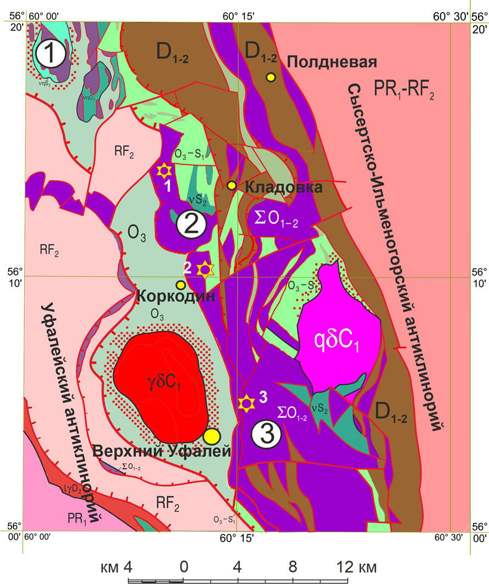
Полдневское месторождение демантоида приурочено к Коркодинскому гипербазитовому массиву, расположено на границе Свердловской и Челябинской областей, в зоне сочленения Восточно-Уральской, Центрально-Уральской и южной части Тагильской мегазон.
1 - Омутнинский,
2 – Коркодинский,
3 – Уфалейский.
Notes:
Полдневское месторождение демантоида приурочено к Коркодинскому гипербазитовому массиву, расположено на границе Свердловской и Челябинской областей, в зоне сочленения Восточно-Уральской, Центрально-Уральской и южной части Тагильской, мегазон. Границы мегазон тектонические, фиксируются Серовско-Маукским (СМР) и Главным Уральским (ГУР) разломами, трассируемые гипербазитовыми массивами и серпентинитовым меланжем

Slide 12
“
ПЕРВОЕ
ЗАЩИЩАЕМОЕ
ПОЛОЖЕНИЕ
Типоморфизм демантоида и сопутствующих минералов Полдневского месторождения выражается в распространении округлых (демантоид, кальцит, магнетит, рудные желваки), шестоватых и волокнистых форм (минералы серпентина, кальцит), в радиально-секториальном строении, в наличии включений «типа конский хвост», в полихромной окраске демантоида.
Notes:
Первое защищаемое положение
Типоморфизм демантоида и сопутствующих минералов Полдневского месторождения выражается в распространении округлых (демантоид, кальцит, магнетит, рудные желваки), шестоватых и волокнистых форм (минералы серпентина, кальцит), в радиально-секториальном строении, в наличии включений «типа конский хвост», в полихромной окраске демантоида.

Slide 13
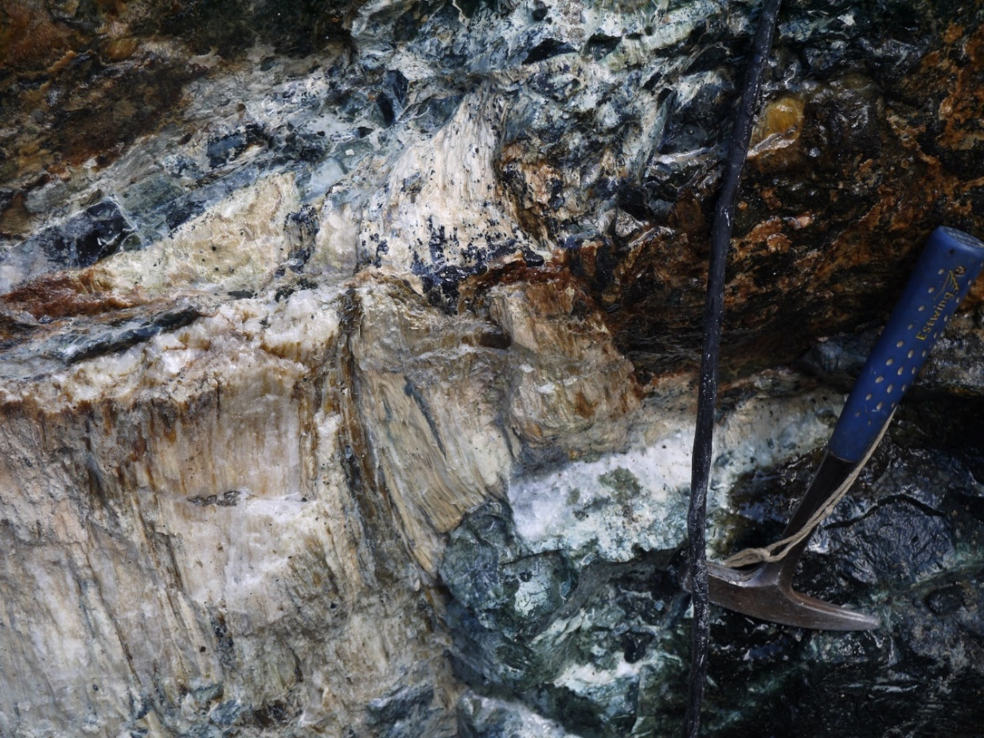
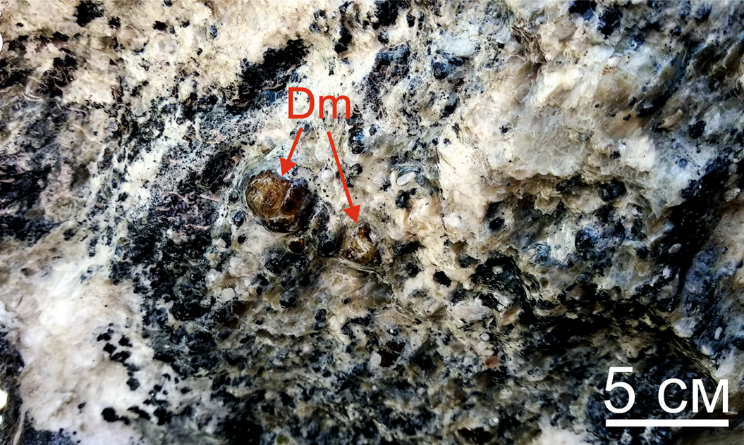
Демантоидовая минерализация на Полдневском месторождении приурочена к серпентинизированным дунитам и клинопироксенитам.
Минерализованные зоны с демантоидом представлены жильными минералами серпентина (клинохризотилом, лизардитом), карбонатами (кальцитом, доломитом, пироауритом), магнетитом
Notes:
Жилы с демантоидом встречены в некоторых линейных зонах разуплотнения, в относительно слабо серпентинизированных дунитах. По простиранию минерализованные жилы прослеживаются на 2-3 м и полностью выклиниваются; по падению они не прослежены (вертикальный размах достоверно не установлен). Показанное на рис гнездо с демантоидом прослеживается по простиранию на 2.5 м; вертикальный размах минерализации составил около 3.5 м (до подошвы выработки, которая больше не углублялась). Проводников к гнезду с демантоидовой минерализацией по простиранию не обнаружено: жила выклинилась.
Демантоидовая минерализация на Полдневском месторождении приурочена к серпентинизированным дунитам и клинопироксенитам. Минерализованные зоны с демантоидом представлены жильными минералами серпентина (клинохризотилом, лизардитом), карбонатами (кальцитом, доломитом, пироауритом), магнетитом.

Slide 14
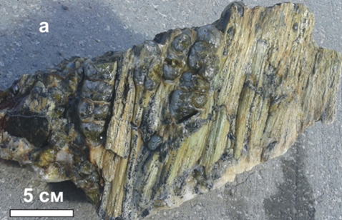
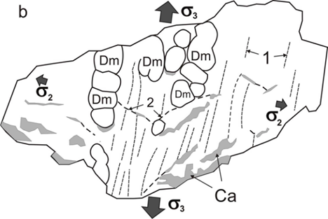
Notes:
Клинохризотил в жильной массе представлены сильно удлиненными (нитевидными) параллельными индивидами. Возникновение такой линейности обусловлено их ростом синхронно раскрытию трещин, т.е. эта линейность указывает направление главного растягивающего напряжения σ3 Как видно, агрегаты зерен демантоида ориентированы согласно удлинению кристаллов клинохризотила. Иногда демантоиды приурочены к трещинам скалывания с растяжением, обычно заполненные карбонатом (кальцитом или доломитом) жильный карбонат также имеет шестоватую структуру, что вероятно указывает на его образование синхронно с раскрытием трещин.

Slide 15
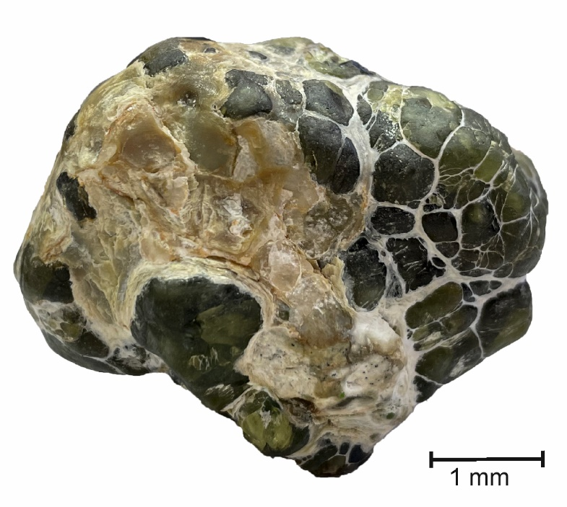
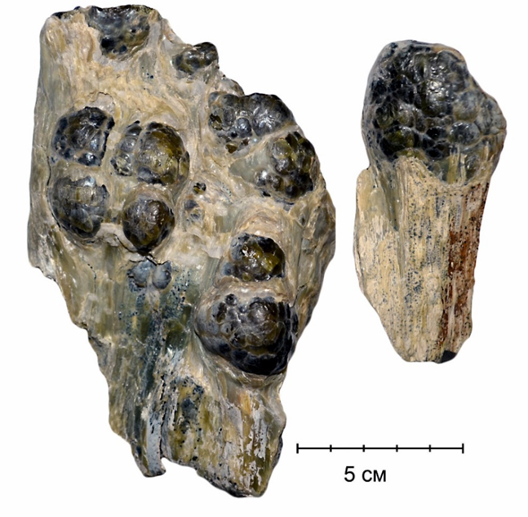
Демантоид часто представлен агрегатами округлой формы (до 5 см в поперечнике.
Notes:
Демантоид часто представлен агрегатами округлой формы (до 5 см в поперечнике), которые погружены в жильную массу, состоящую из клинохризотила (±лизардита?), карбоната (кальцит, доломит), магнетита. Жильные серпентины и карбонаты, содержащие агрегаты демантоида, обычно не деформированы. На границе серпентина и демантоида иногда наблюдаются щелевидные полости, выполненные шестоватым карбонатом, который ориентирован перпендикулярно к поверхности агрегата, что свидетельствует о наличие растягивающих напряжений. Ориентировка волокон клинохризотила так же указывает на его образование в условиях растяжения. Признаков деформации агрегатов демантоида не наблюдается. Все эти признаки указывают на образование демантоида в условиях декомпрессии.

Slide 16
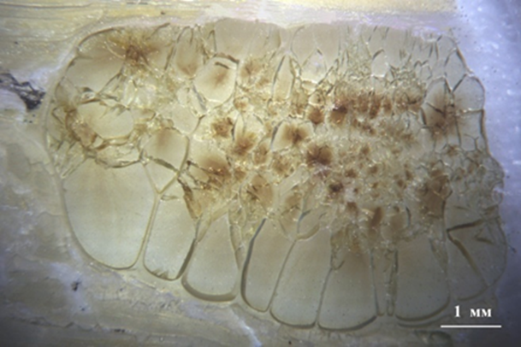
Агрегаты сложены мелкими (доли мм) зернами андрадита в центральной части (здесь, коричневого цвета) и более крупными - на периферии, которые уже могут являться ювелирным сырьем. Межзерновое пространство в агрегате заполнено клинохризотилом (±лизардитом?) и/или карбонатом.
Notes:
Агрегаты сложены мелкими (доли мм) зернами андрадита в центральной части (здесь, коричневого цвета) и более крупными - на периферии (рис. 10), которые уже могут являться ювелирным сырьем. Межзерновое пространство в агрегате заполнено клинохризотилом (±лизардитом?) и/или карбонатом.

Slide 17
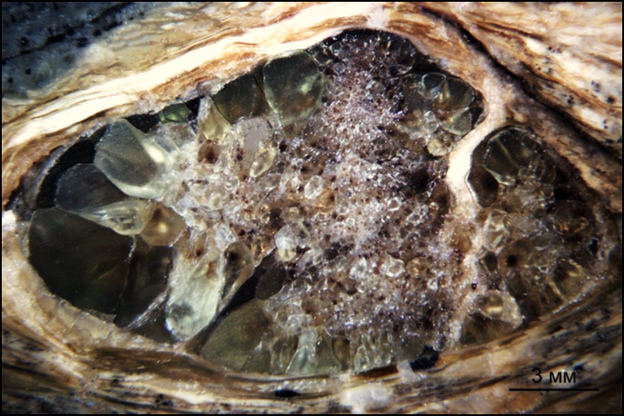
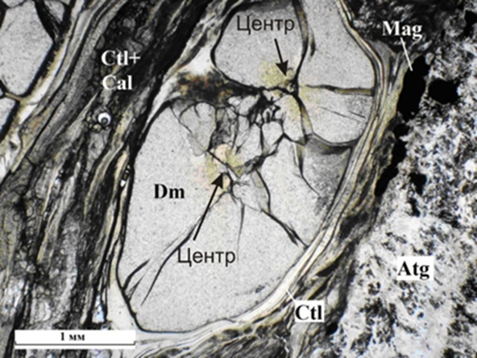
В поляризованном свете демантоид изотропный, но иногда показывает аномальную анизотропию.
Агрегаты округлой формы, сложенные демантоидом, в шлифах имеют отчетливое радиально-лучистое (радиально-секторальное) строение, иногда с несколькими центрами, окрашенными в коричневый цвет за счет примеси TiO₂ (до 1 вес.%).
Notes:
Агрегаты округлой формы, сложенные демантоидом, в шлифах имеют отчетливое радиально-лучистое (радиально-секторальное) строение, иногда с несколькими центрами, окрашенными в коричневый цвет за счет примеси TiO2 (до 1 вес.%). В поляризованном свете демантоид изотропный, но иногда показывает аномальную анизотропию.

Slide 18
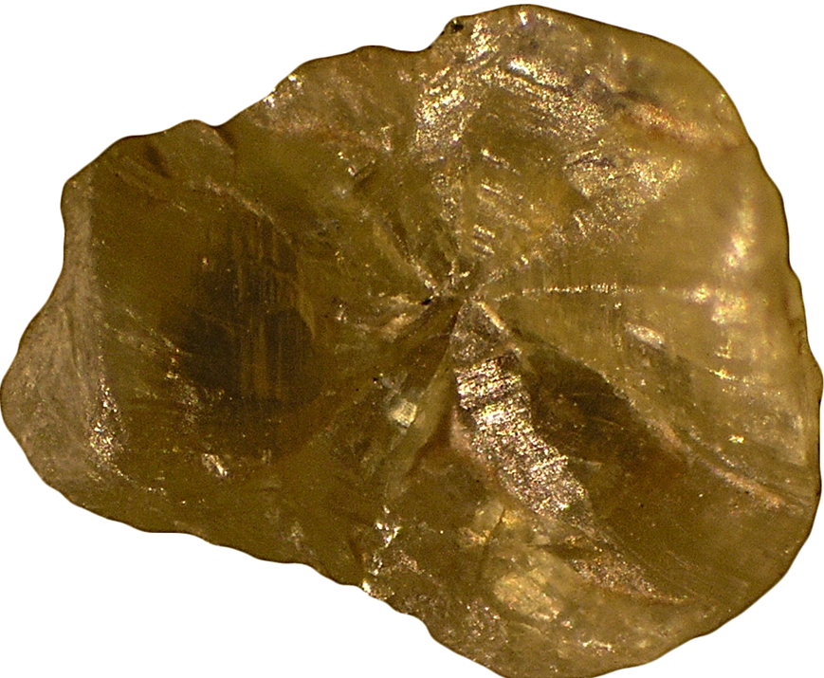
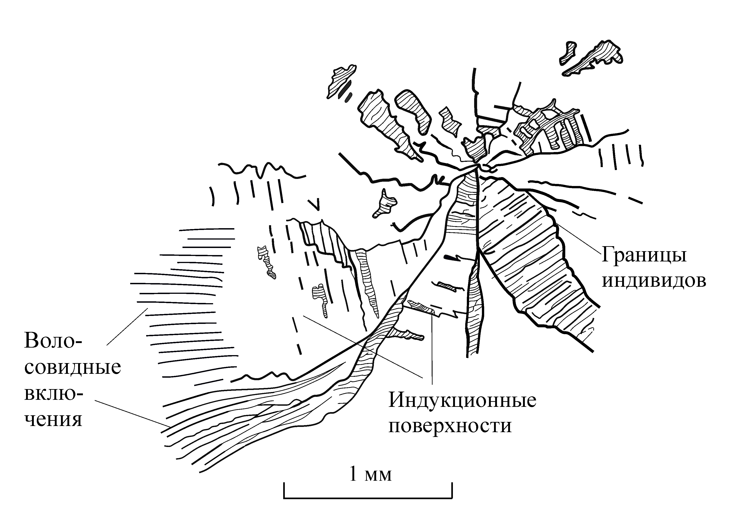
Секториальный рост зерна демантоида
(с индукционными поверхностями)
Notes:
На рисунке показан скол демантоида через центральную часть. Оптическими методами и методом сканирующей электронной микроскопии установлено секториальное (агрегатное) строение зерен демантоида. Индивиды имеют индукционные поверхности, которые указывают на геометрический отбор. Признаком индукционных поверхностей также является грубая штриховка, ориентированная перпендикулярно волосовидным включениям «конского хвоста», наблюдаемая в некоторых случаях. Особенно отчетливо это видно в плотных шторках таких включений

Slide 19
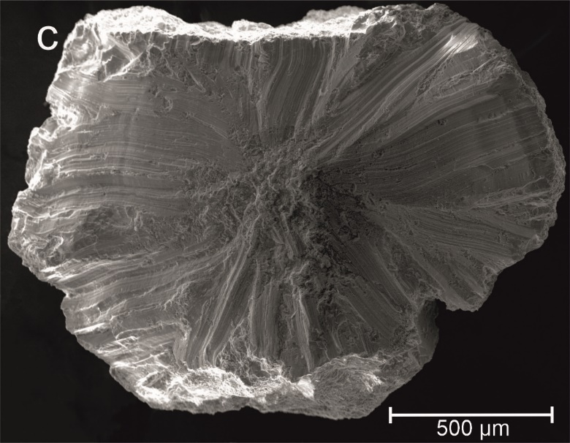
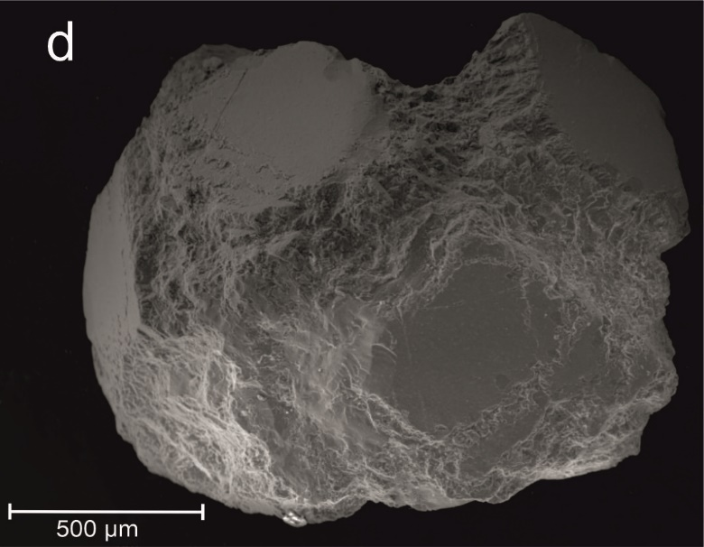
Notes:
Также наблюдаются кристаллы с гранями ромбододекаэдра и глубокими бороздами вместо ребер. На сколах такие зерна показывают типичную структуру трапиче (структура секториального роста).

Slide 20
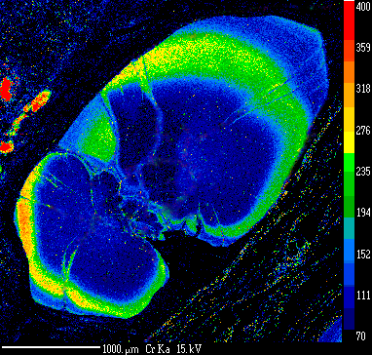
Notes:
На рисунках показано картирование площади демантоида. Распределение Сr, Ti, Fe в агрегате демантоида. Отчетливо наблюдаются центры кристаллизации, представленные титаном. Содержание хрома увеличивается от центра к краю зерен.

Slide 21
Компонент | Цвет демантоида
 | Темно-зеленый, (n=6) | Светло-зеленый, (n=6) | Желто-зеленый, (n=6)
SiO₂ | $$\frac{32.62−32.84}{32.74}$$ | $$\frac{32.75−32.92}{32.84}$$ | $$\frac{32.45−32.73}{32.58}$$
TiO₂ | $$\frac{0.07−0.18}{0.10}$$ | $$\frac{0.03−0.61}{0.23}$$ | $$\frac{0.07−0.96}{0.38}$$
Al₂O₃ | $$\frac{0−0.05}{0.02}$$ | $$\frac{0−0.04}{0.02}$$ | $$\frac{0−0.05}{0.02}$$
Cr₂O₃ | $$\frac{1.48−2.30}{1.88}$$ | $$\frac{0.52−1.40}{0.98}$$ | $$\frac{0.18−0.38}{0.29}$$
Fe₂O₃ | $$\frac{29.45−30.14}{29.81}$$ | $$\frac{30.31−30.97}{30.53}$$ | $$\frac{30.08−31.23}{30.87}$$
MnO | $$\frac{0−0.03}{0.02}$$ | $$\frac{0.01−0.04}{0.03}$$ | $$\frac{0.02−0.03}{0.02}$$
MgO | $$\frac{0.07−0.10}{0.08}$$ | $$\frac{0.02−0.22}{0.10}$$ | $$\frac{0.06−0.24}{0.13}$$
CaO | $$\frac{35.10−35.39}{35.22}$$ | $$\frac{34.98−35.23}{35.08}$$ | $$\frac{34.87−35.13}{35.0}$$
V₂O₃ | $$\frac{0.01−0.03}{0.02}$$ | $$\frac{0−0.07}{0.03}$$ | 0
∑ | $$\frac{99.60−100.19}{99.90}$$ | $$\frac{99.55−100.08}{99.84}$$ | $$\frac{99.06−99.49}{99.30}$$
Примечание. В числителе – наименьшее и наибольшее содержания, в знаменателе - среднее содержание;
n – количество анализов.
Notes:
Содержание Cr2O3 закономерно понижается от темно-зеленого (1.48-2.30 вес. %) демантоида к желто-зеленому (0.18-0.38 вес. %), что соответствуют существующим представлениям о причине окраски этой разновидности андрадита. Обратную картину показывают содержания TiO2 и Fe2O3. Al2O3, MnO и V2O3 присутствуют в количестве не более 0.05 вес. %. Судя по вариациям этих компонентов, распределение их в демантоиде неравномерное и не влияют на окраску камня.

Slide 22
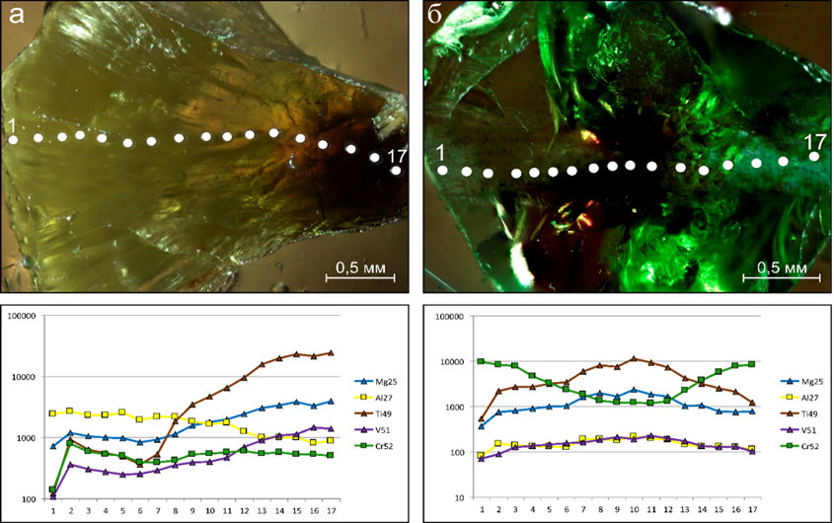
Notes:
Зерна демантоида с полихромной окраской: в центре – коричневая, а по периферии – зеленая, желто-зеленая исследовались с помощью метода LA-ICP-MS. На рис. а показан обломок зерна демантоида клиновидной формы. Цвет зеленовато-желтый, переходящий к острию клина в коричневый, наблюдаемый в центральных частях многих демантоидов с данного месторождения. На изображение вынесены кратеры (точки анализа) и их номера. Под изображением приведены графики содержаний основных элементов (в ppm).

Slide 23
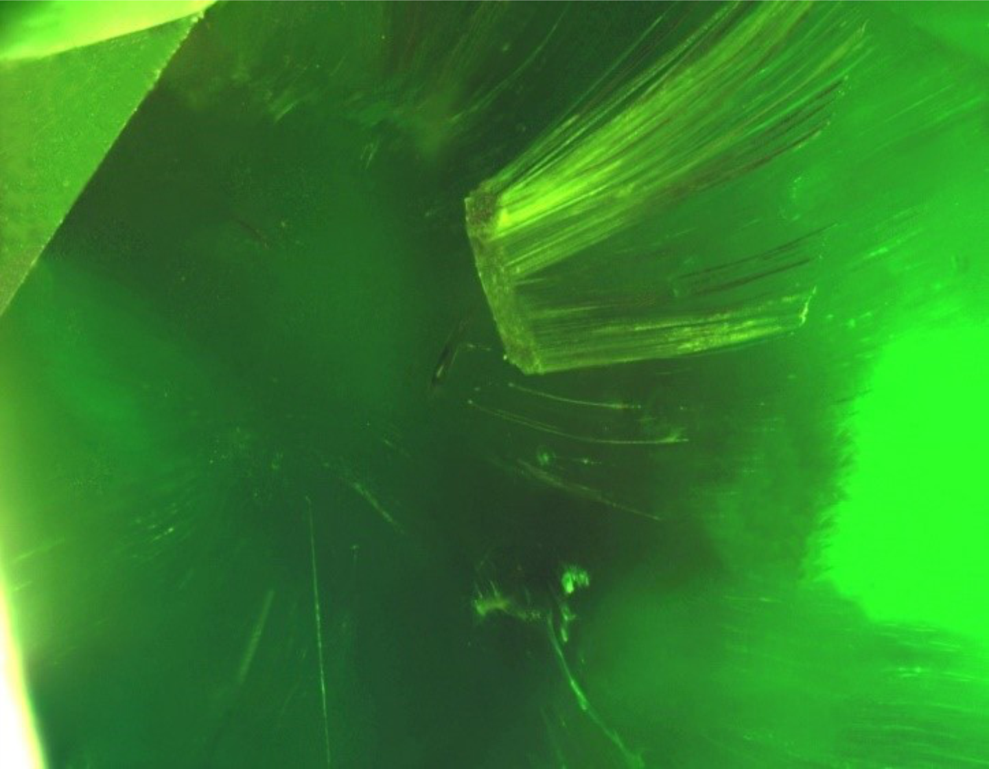
Включения типа «конский хвост» представлены волосовидными образованиями различной величины, собранными в веерообразные или сноповидные пучки, сужающиеся к центральной части зерна. Близко расположенные включения образуют более крупные и плотные образования. Включения «конский хвост» могут начинаться в центре зерна от включения темного рудного минерала (хромшпинели или магнетита), или без центрального включения.
Notes:
Включения типа «конский хвост» представлены волосовидными образованиями различной величины, собранными в веерообразные или сноповидные пучки, сужающиеся к центральной части зерна. Близко расположенные включения образуют более крупные и плотные образования. Включения «конский хвост» могут начинаться в центре зерна от включения темного рудного минерала (хромшпинели или магнетита), или без центрального включения.

Slide 24
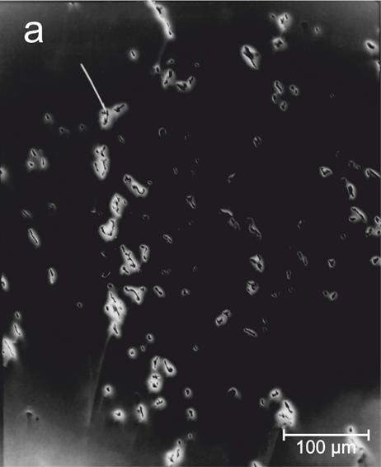
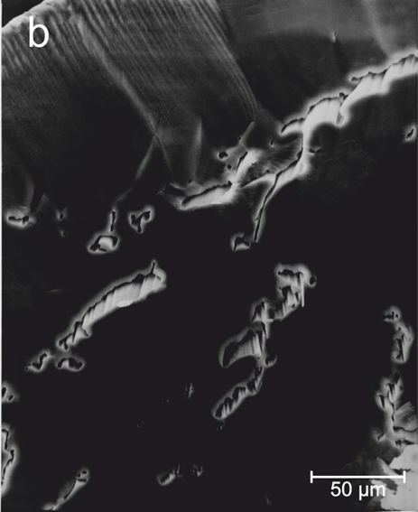
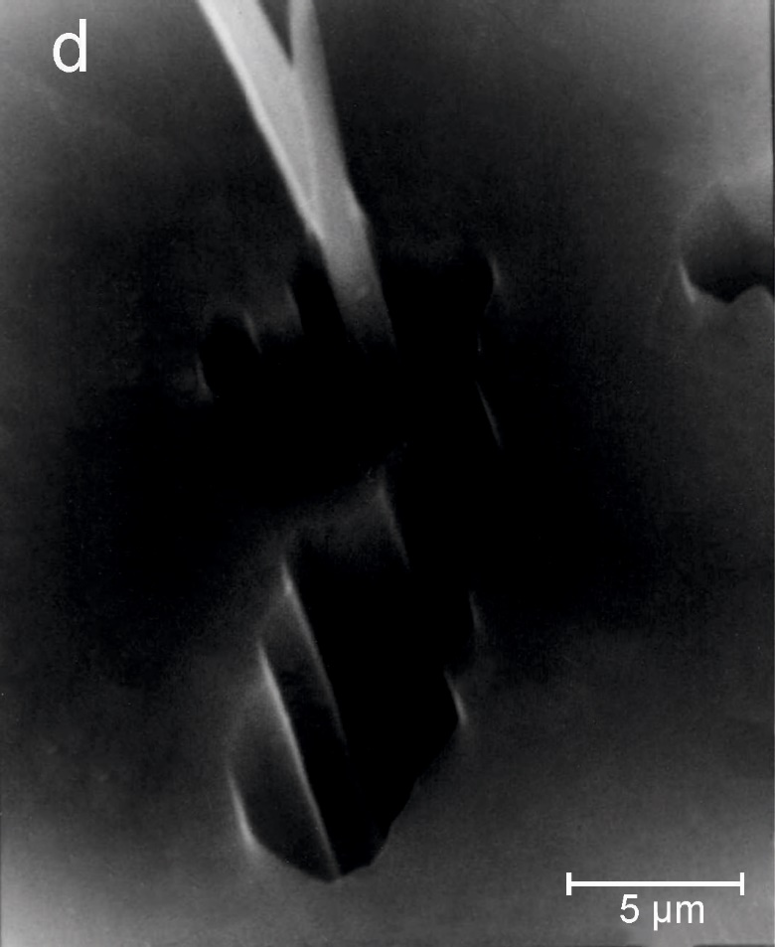
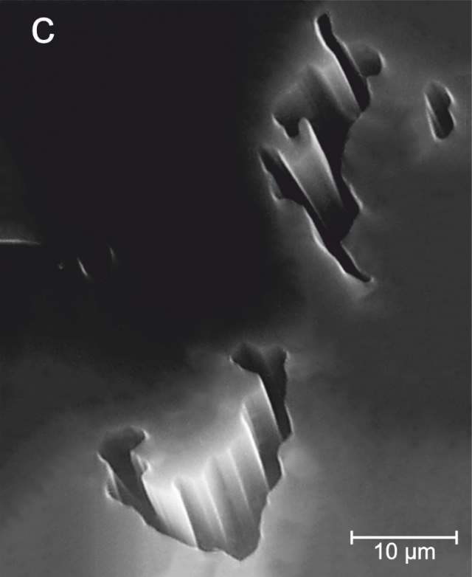
Notes:
При изучении сколов демантоида (рис. ) минерального выполнения включений не выявлено, либо они представлены единичными включениями, не идентифицированными по причине малых размеров (рис. а,d). Подавляющее большинство включений типа «конский хвост» оказались полыми каналами (рис. 18). Конфигурация их сечений весьма причудлива, но ближе всего к щелевидной (рис. 18 b).
Включения типа «конский хвост» в уральских демантоидах представлены трубчатыми полыми образованиями, иногда содержащими серпентин. Образование включений «конский хвост» обусловлено сфероидальным ростом кристаллов демантоида в условиях декомпрессии, автометаморфизма и автометасоматоза перемещающегося вверх массива ультрабазитов.

Slide 25
ВЫВОДЫ
Демантоиды Полдневского месторождения несут типоморфные признаки демантоидов уральского типа (включения типа «конский хвост»). Но они имеют и собственные типоморфные признаки, отличающие их от демантоидов других месторождений. От демантоидов месторождений Италии и, вероятно, Ирана, Пакистана они отличаются отсутствием хорошо оформленных кристаллов, что значительно понижает их коллекционные качества (привлекательность в необработанном виде). От демантоидов Верх-Нейвинского массива они отличаются более зеленым цветом (содержанием хрома) и размерами зерен. Полдневские демантоиды по сравнению с нижнетагильскими немного богаче Cr, Al и окисным железом. От всех демантоидов Полдневские демантоиды иногда отличаются наличием коричневой окраски, обусловленной примесью титана, в центральной части округлых агрегатов.
Результаты анализов химического состава, приведенные в таблице, показывают, что интенсивность зеленой окраски демантоида коррелируется с содержаниями хрома: чем выше содержание хрома, тем интенсивнее зеленый цвет, что ранее отмечалось многими исследователями. Для демантоида Верх-Нейвинского массива также указывается обогащенность зеленого граната Cr, а коричневого Ti. Исследования полихромных зерен демантоида (коричневые ядра и зеленая – желто-зеленая периферия) методом LA-ICP-MS показали, что коричневая окраска обусловлена наличием титана. Это значит, что активность титана на ранних стадиях кристаллизации андрадита (демантоида) была выше активности хрома.
Notes:
Демантоиды Полдневского месторождения несут типоморфные признаки демантоидов уральского типа (включения типа «конский хвост»). Но они имеют и собственные типоморфные признаки, отличающие их от демантоидов других месторождений. От демантоидов месторождений Италии и, вероятно, Ирана, Пакистана они отличаются отсутствием хорошо оформленных кристаллов, что значительно понижает их коллекционные качества (привлекательность в необработанном виде). От демантоидов Верх-Нейвинского массива они отличаются более зеленым цветом (содержанием хрома) и размерами зерен. Полдневские демантоиды по сравнению с нижнетагильскими немного богаче Cr, Al и окисным железом. От всех демантоидов Полдневские демантоиды иногда отличаются наличием коричневой окраски, обусловленной примесью титана, в центральной части округлых агрегатов.
Результаты анализов химического состава, приведенные в таблице, показывают, что интенсивность зеленой окраски демантоида коррелируется с содержаниями хрома: чем выше содержание хрома, тем интенсивнее зеленый цвет, что ранее отмечалось многими исследователями. Для демантоида Верх-Нейвинского массива также указывается обогащенность зеленого граната Cr, а коричневого Ti. Исследования полихромных зерен демантоида (коричневые ядра и зеленая – желто-зеленая периферия) методом LA-ICP-MS показали, что коричневая окраска обусловлена наличием титана. Это значит, что активность титана на ранних стадиях кристаллизации андрадита (демантоида) была выше активности хрома.

Slide 26
“
ВТОРОЕ
ЗАЩИЩАЕМОЕ
ПОЛОЖЕНИЕ
Демантоидовая минерализация на месторождении в пространстве и во времени часто сопровождается желваками рудных минералов (куприт, хизлевудит, самородная медь, серебро и др.), которые могут использоваться в качестве косвенного поискового признака.
Notes:
Второе защищаемое положение
Демантоидовая минерализация на месторождении в пространстве и во времени часто сопровождается желваками рудных минералов (куприт, хизлевудит, самородная медь, серебро и др.), которые могут использоваться в качестве косвенного поискового признака.

Slide 27
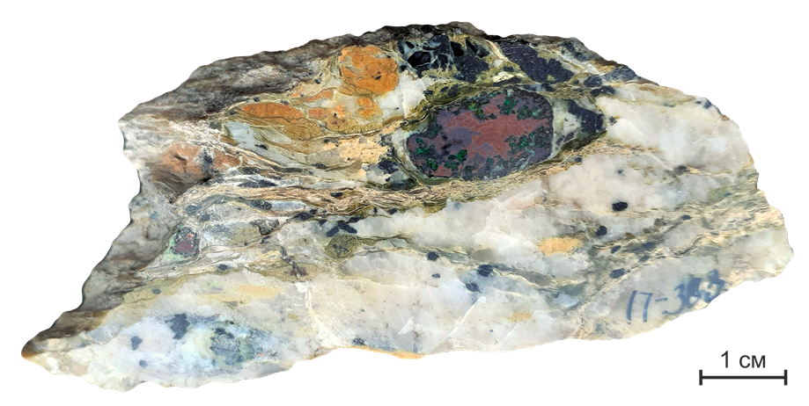
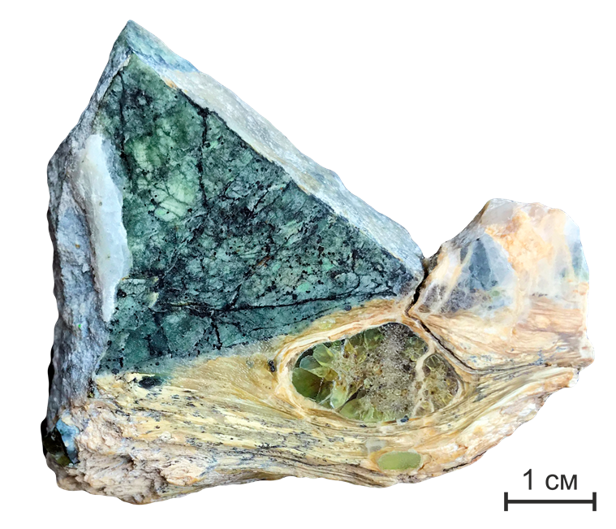
В карьере Полдневского месторождения в ассоциации с демантоидом иногда встречаются желваки, сложенные рудными минералами. Рудные желваки имеют округлую, слегка вытянутую форму, такую же, как и у агрегатов демантоида. Размеры желваков до 5 см по наибольшему измерению. Вмещающие жильные минералы представлены серпентином (по данным термического и рентгенофазового анализа – клинохризотилом или лизардитом), перемежающегося с тонкими линзами шестоватого кальцита и крупными овальными зернами магнетита.
Notes:
В карьере Полдневского месторождения в ассоциации с демантоидом иногда встречаются желваки, сложенные рудными минералами. Рудные желваки имеют округлую, слегка вытянутую форму, такую же, как и у агрегатов демантоида. Размеры желваков до 5 см по наибольшему измерению. Вмещающие жильные минералы представлены серпентином (по данным термического и рентгенофазового анализа – клинохризотилом или лизардитом), перемежающегося с тонкими линзами шестоватого кальцита и крупными овальными зернами магнетита.

Slide 28
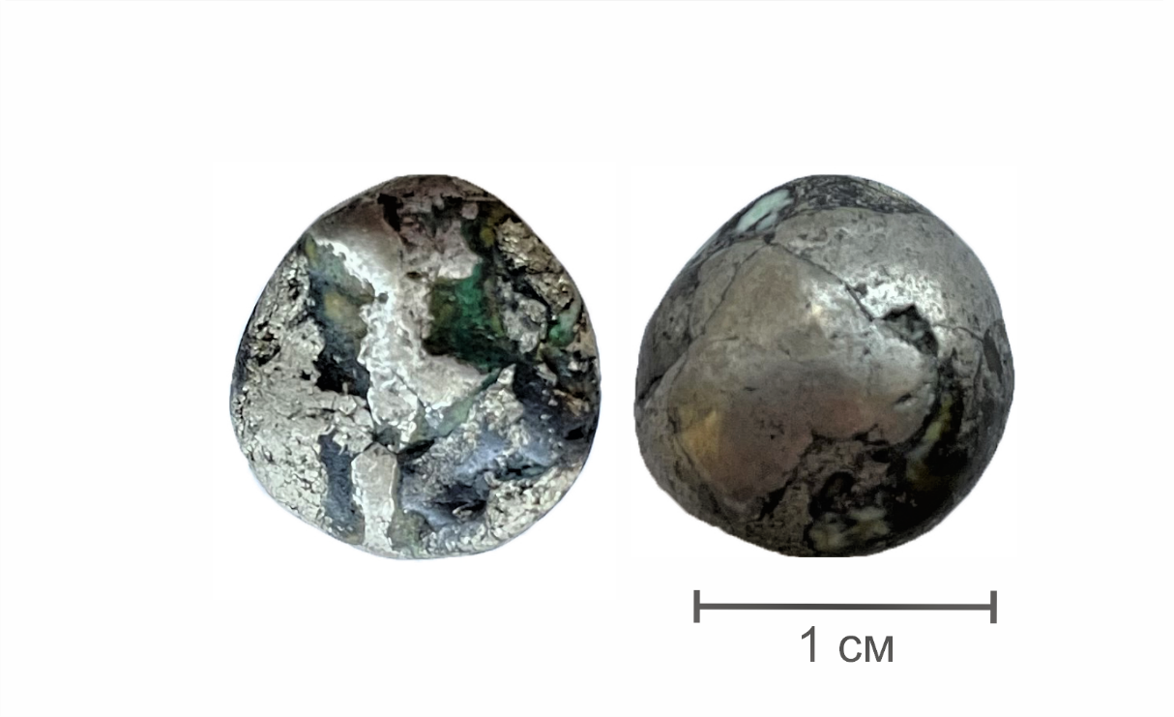
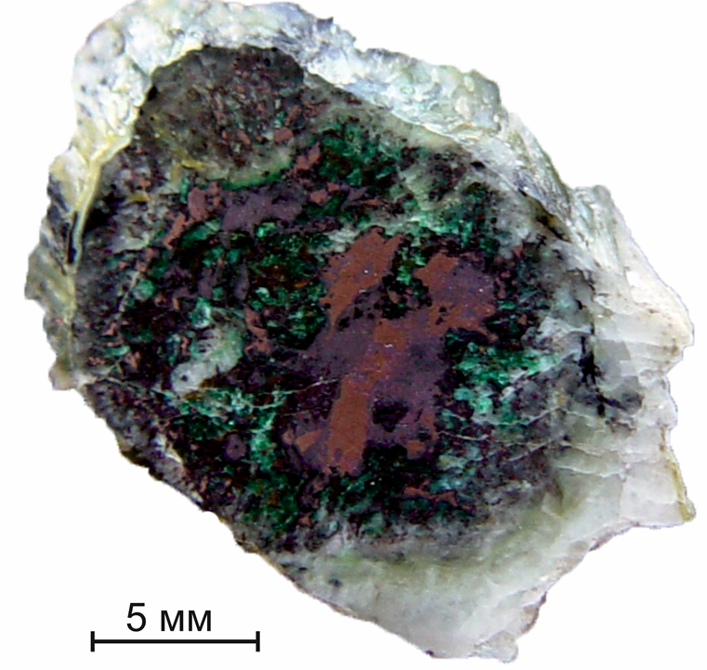
В составе желваков микрозондовым анализом диагностированы: куприт, самородная медь, хизлевудит, пентландит, миллерит, иногда самородное серебро, золото.
Notes:
В составе желваков микрозондовым анализом диагностированы: куприт, самородная медь, хизлевудит, пентландит, миллерит, иногда самородное серебро.

Slide 29
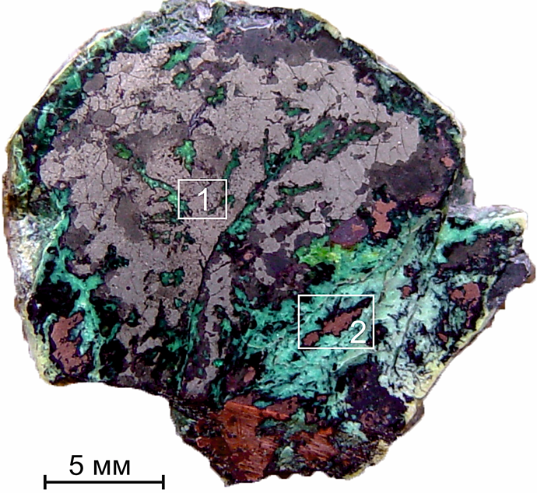
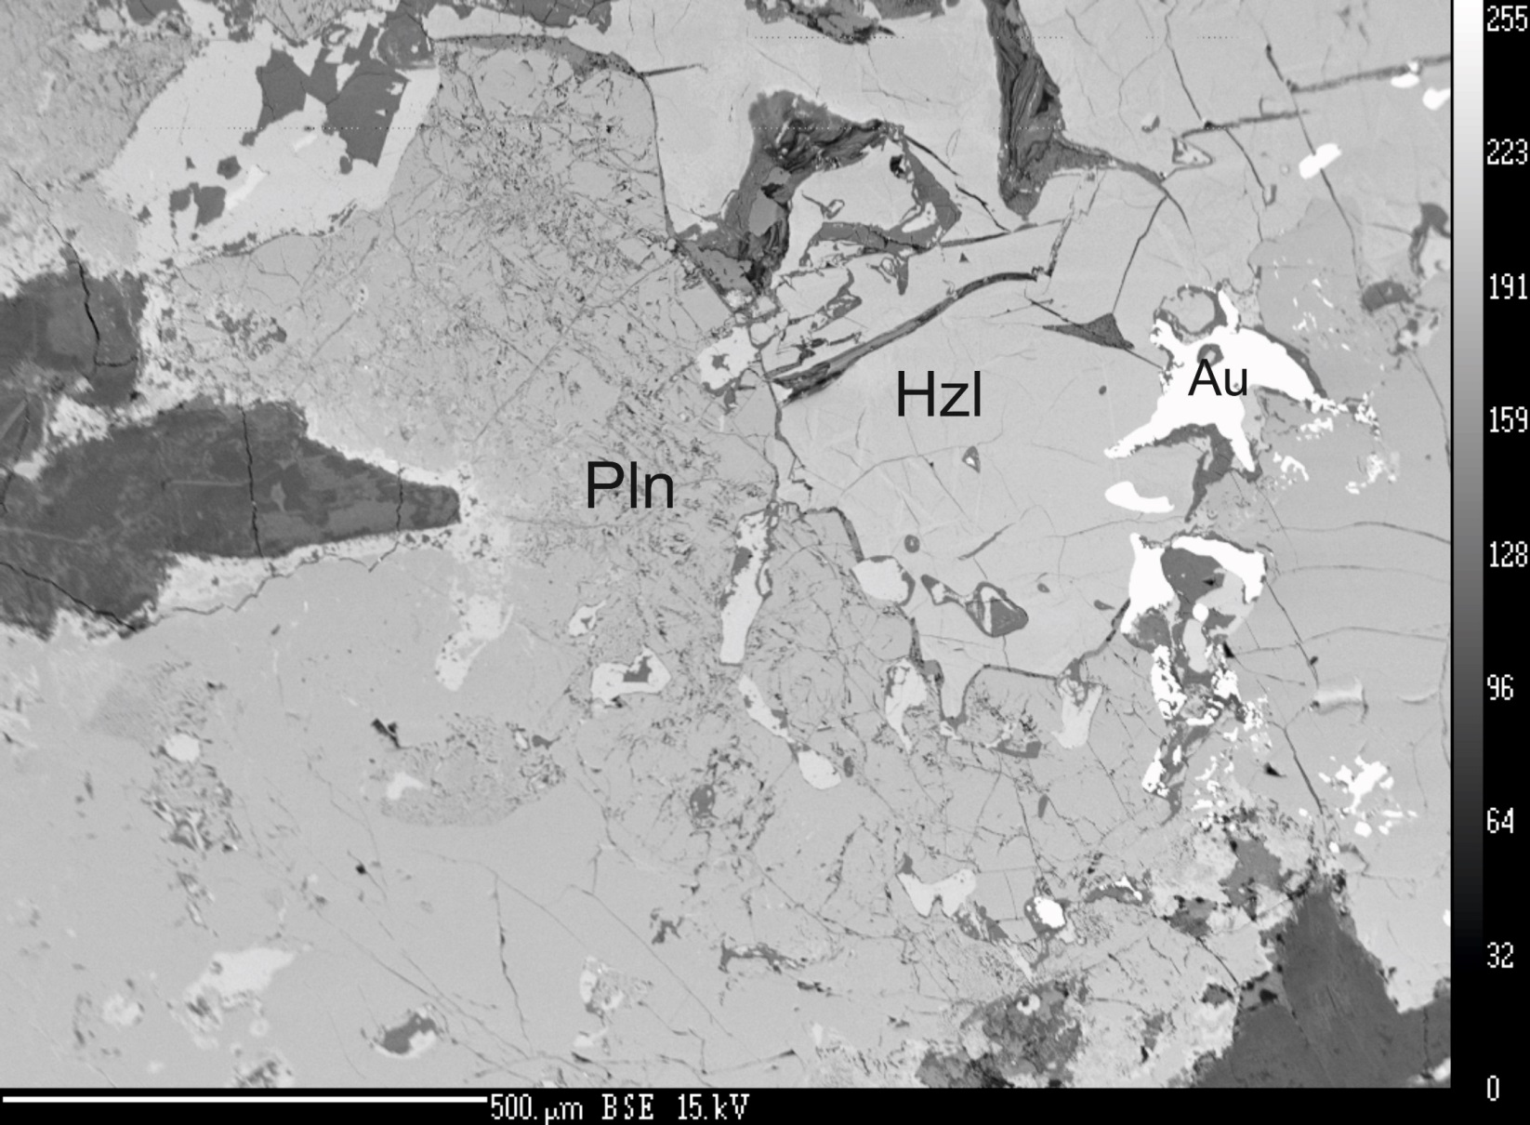
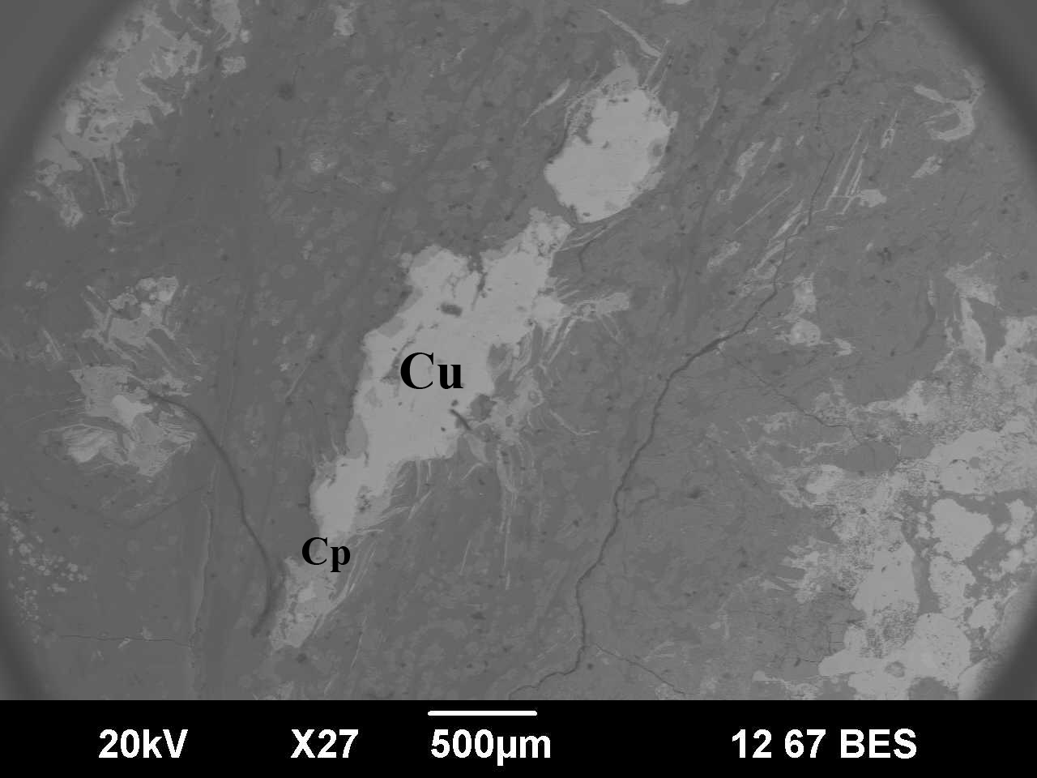
№ анализа | Ag | S | Hg | Pb | Cu | Fe | Si | Co | Ni | Сумма | Минерал
1 | 86,51 | 0 | 13,63 | 0,05 | 0,23 | 0,01 | 0 |  |  | 100,45 | Самородное серебро
2 | 0,01 | 27,92 | 0 | 0 | 0,14 | 0,01 | 0,01 |  | 73,33 | 101,43 | Хизлевудит
3 | 0,12 | 33,41 | 0,09 | 0,02 | 1,41 | 27,48 | 0,04 | 7,57 | 31,43 | 101,57 | Пентландит
Notes:
Также присутствуют миаролы, стенки которых инкрустированы крупными кристаллами куприта. Самородная медь обычно представлена крупными или мелкими зернами в массе куприта; форма неправильная или параллельно-шестоватая.
Зерна самородного серебра, иногда их скопления, локализуются в тонкозернистом пористом агрегате куприта, хизлевудита, миллерита и других минералов. В составе серебра установлены примеси ртути, никеля, меди.

Slide 30
ВЫВОДЫ
В минеральном составе рудных желваков установлены: самородная медь, самородное серебро, миллерит, хизлевудит, пентландит, куприт.
Рудные желваки вне ассоциации с демантоидом на Полдневском месторождении не известны, что позволяет предполагать их парагенетическую связь. Изучение рудных минеральных ассоциаций в желваках может способствовать изучению P-T условий образования демантоида.
Благодаря гипергенным минералам желваки легко визуально обнаруживаются в породе и уже используются на карьере в качестве косвенного поискового признака на гнезда демантоида.
Notes:
Выводы
1. В минеральном составе рудных желваков установлены: самородная медь, самородное серебро, миллерит, хизлевудит, пентландит, куприт.
2. Рудные желваки вне ассоциации с демантоидом на Полдневском месторождении не известны, что позволяет предполагать их парагенетическую связь. Изучение рудных минеральных ассоциаций в желваках может способствовать изучению P-T условий образования демантоида.
3. Благодаря гипергенным минералам желваки легко визуально обнаруживаются в породе и уже используются на карьере в качестве косвенного поискового признака на гнезда демантоида.

Slide 31
“
ТРЕТЬЕ
ЗАЩИЩАЕМОЕ
ПОЛОЖЕНИЕ
Демантоид Полдневского месторождения образовался в условиях декомпрессии при позднепалеозойской уральской коллизии.
Notes:
Третье защищаемое положение
Демантоид Полдневского месторождения образовался в условиях декомпрессии при позднепалеозойской уральской коллизии.

Slide 32
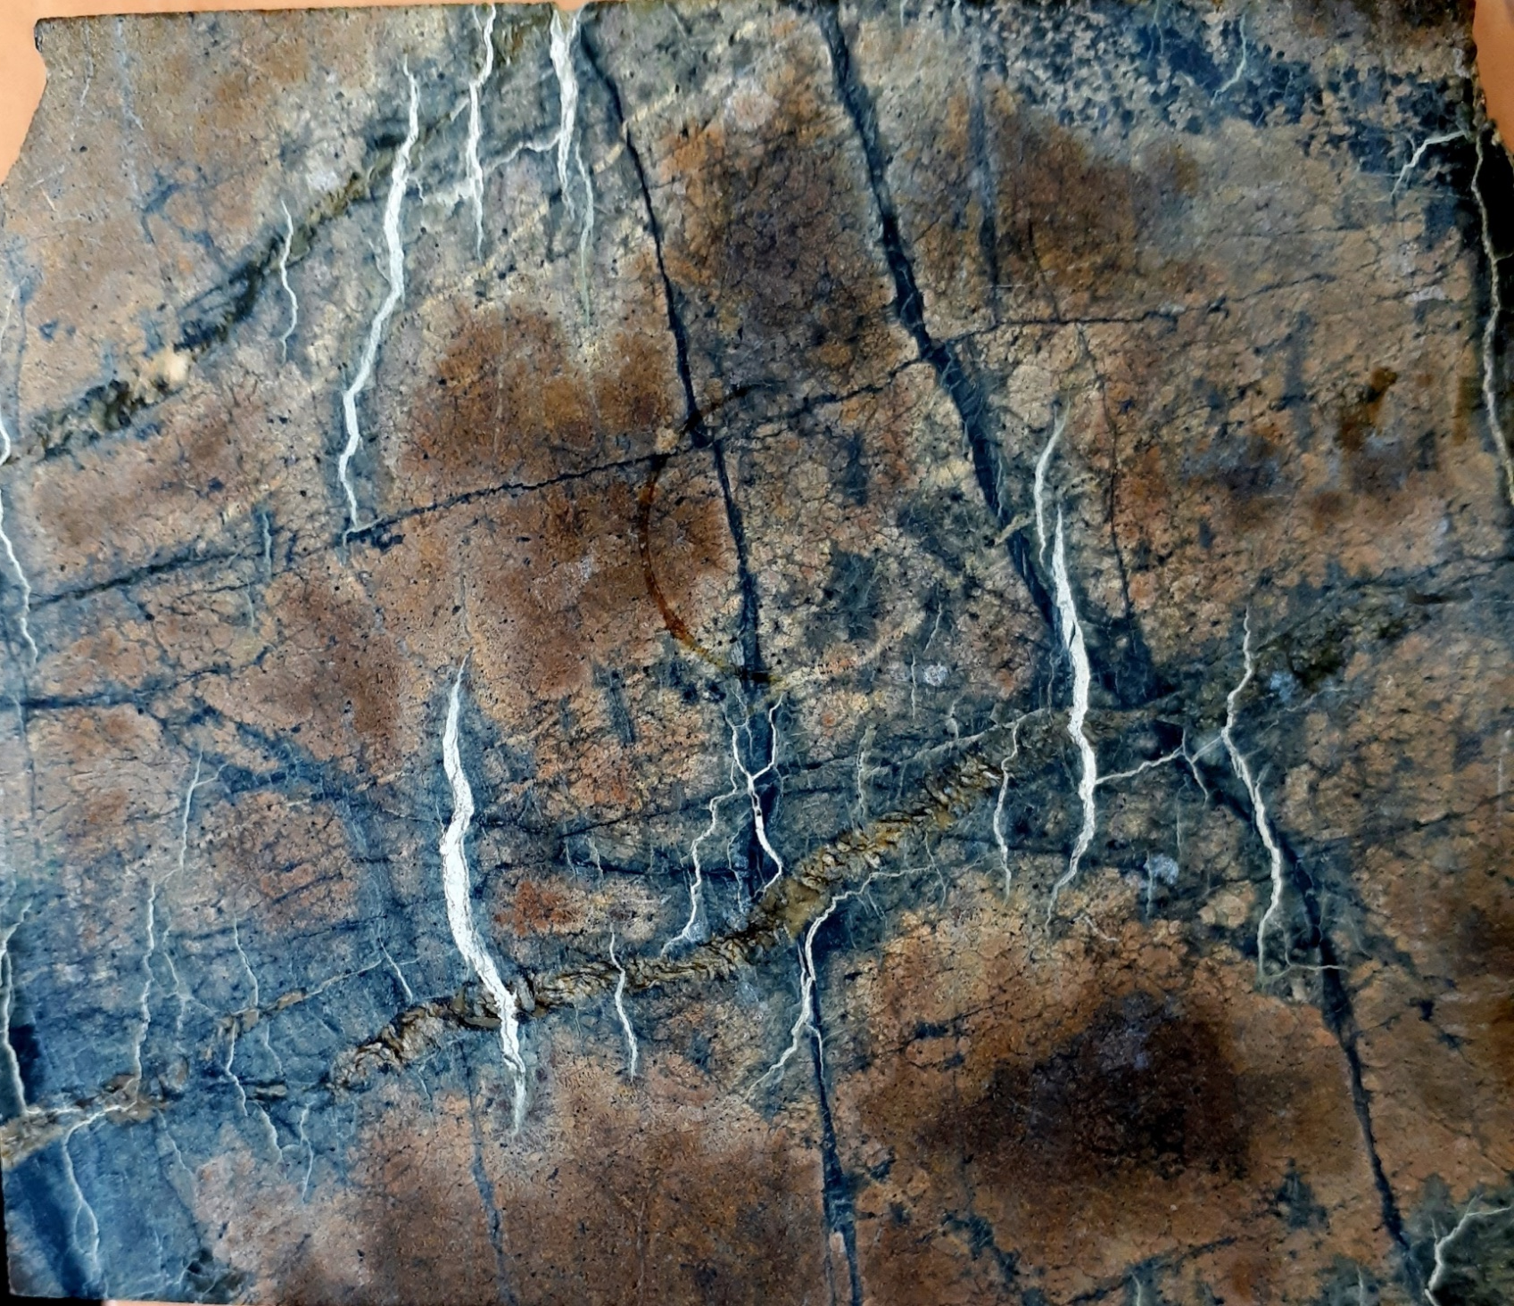

Slide 33
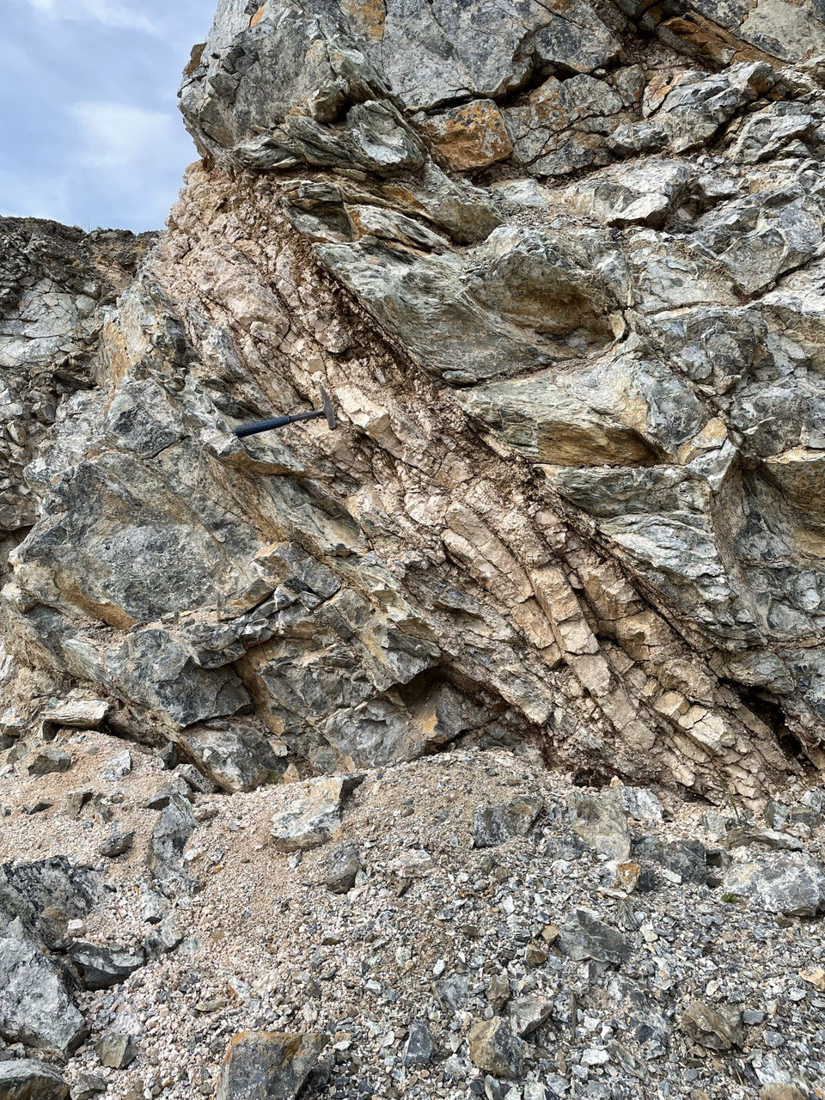

Slide 34
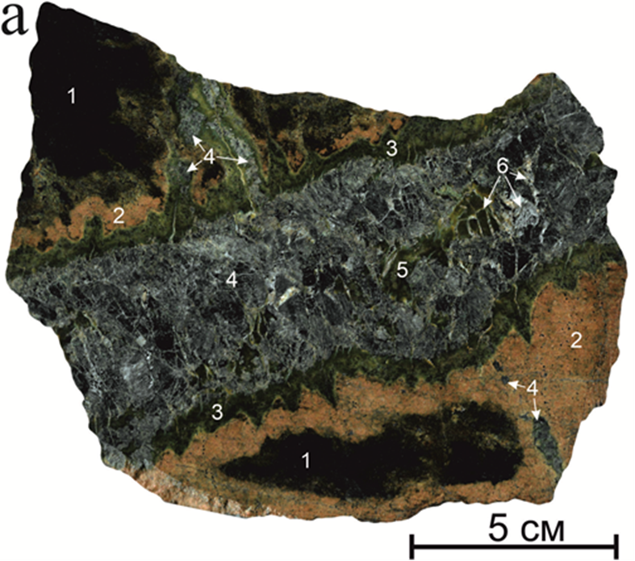
1 - дунит слабосерпентинизированный; 2 - серпентинизированный дунит, 3 - антигоритовый аподунитовый серпентинит; 4 - клинопироксенит;
5 - апоклинопироксенитовый антигоритовый серпентинит; 6 – зияющие трещины.

Slide 35
ВЫВОДЫ
Геология Полдневского месторождения демантоида обусловлена декомпрессионным разуплотнением Коркодинского массива ультраосновных пород, сопровождающимся синдекомпрессионным, многостадийным минералообразованием. Признаки структурного контроля жильных зон гидротермально-метасоматических изменений пород, несущих гнезда демантоида, не установлены. В самих жильных зонах демантоидовая минерализация образует, вероятно, рудные столбы.
Рост демантоида происходил в условиях декомпрессии и тектонического покоя, что обусловило ненарушенность агрегатов его зерен, а также отсутствие деформаций в кальците, сопровождающем демантоид.

Slide 36
Публикации
Статьи в рецензируемых журналах индексируемы в WoS и Scopus:
1. A. Yu. Kissin,V. V. Murzin, E. S. Karaseva. “Horsetail” Inclusions in the Ural Demantoids: Growth Formations // Minerals 2021, 11(8), 825; https://doi.org/10.3390/min11080825 - 29 Jul 2021
Статьи в рецензируемых журналах по списку ВАК:
1. Кисин А.Ю., Мурзин В.В., Карасева Е.С., Огородников В.Н., Поленов Ю.А., Селезнев С.Г., Озорнин Д.А. Проблемы структурного контроля демантоидовой минерализации на Полдневском месторождении // Известия УГГУ. 2020. № 2 (58). С. 64-73.
2. Карасева Е.С., Кисин А.Ю., Мурзин В.В. Полдневское месторождение демантоида (Средний Урал): геология и минералогия // Литосфера. 2021. № 5. С.

Slide 37
Публикации
Статьи в журналах и сборниках, материалы и тезисы конференций:
Карасева Е.С. Геммологические особенности демантоида Полдневского месторождения (Средний Урал). Уральская минералогическая школа. 2018. № 24. С. 72-74. 0
Карасева Е.С., Кузьмина Е.С., Кисин А.Ю. Полдневское месторождение демантоида (первые сведения по геологии и минералогии) // Проблемы минералогии, петрографии и металлогении. Науч. чт-я пам. П.Н. Чирвинского. Сб науч.ст. Вып. 22. Отв. ред. И.И. Чайковский. Пермский государственный нац. Исслед. Ун-т. Пермь, 2019. С. 51-57.
Карасева Е.С., Кисин А.Ю., Мурзин В.В. , Озорнин Д.А., Селезнев С.Г. Первая находка самородного золота на Полдневском месторождении демантоида // XXV Всерос. Науч. конф. «Уральская минералогическая школа-2019». Сб ст. студ., аспир., науч. сотрудников академических институтов и препод. ВУЗов геол. профиля. Екатеринбург: ООО Универсальноя Типография «Альфа Принт», 2019. С. 66-68.
Карасева Е.С., Кисин А.Ю. Жильные клинопироксениты Полдневского месторождения как возможный источник кальция для образования демантоида // Ежегодник-18, Тр. ИГГ УрО РАН, вып. 166, 2019. С. 144–151.
Карасева Е.С., Кисин А.Ю., Мурзин В.В., Селезнев С.Г. Специфика условий образования демантоида Полдневского месторождения (Урал) // Проблемы минералогии, петрографии и металлогении. Науч. чт-я пам. П.Н. Чирвинского: сб. науч. ст. / отв. ред. И.И. Чайковский; Перм. гос. нац. исслед. ун-т. – Пермь, 2020. – Вып. 23. С. 16-21.
Карасева Е.С., Кисин А.Ю. Типоморфизм демантоида Полдневского месторождения (Урал) // Мат-лы XI Всеросс. молод. Науч. конф. «Минералы: строение, свойства, методы исследования». Екатеринбург: ИГГ УрО РАН, 2020. С. 116 (ссылка УГГУ и НИР)
Вагапов А.Ш., Щапова Ю.В., Замятин Д.А., Карасева Е.С., Кисин А.Ю. Демантоид (Полдневское месторождение, Урал): химический состав и поляризованная рамановская спектроскопия // Мат-лы XI Всеросс. молод. Науч. конф. «Минералы: строение, свойства, методы исследования». Екатеринбург: ИГГ УрО РАН, 2020. С. 44-45.
Карасева Е.С. Демантоид Полдневского месторождения (Урал) // Уральская минералогическая школа. 2020. № 26. С. 40-41.
Карасева Е.С., Мурзин В.В., Кисин А.Ю. Рудные желваки в ассоциации с демантоидовой минерализацией на Полдневском месторождении (Средний Урал) // Металлогения древних и современных океанов. 2021. Т. 27. С. 153-154.
Кисин А.Ю., Карасева Е.С., Мурзин В.В. Структурная позиция золотого и демантоидного оруденения в альпинотипных гипербазитах главного Уральского разлома. // В книге: Разломообразование в литосфере и сопутствующие процессы: тектонофизический анализ. тезисы докладов Всероссийского совещания, посвященного памяти профессора С. И. Шермана. Рекомендовано к печати ученым советом ФГБУН ИЗК СО РАН. Протокол № 4 от 01.04.2021. Иркутск, 2021. С. 147-148.
Карасева Е.С., Кисин А.Ю. Секториальное строение агрегатов демантоида Полдневского месторождения (Средний Урал) // XV Международная научно-практическая конференция "Новые идеи в науках о Земле". Москва, 2021. Т. 2. С. 259-262.

Slide 38
Благодарю за внимание !

